Slide 1

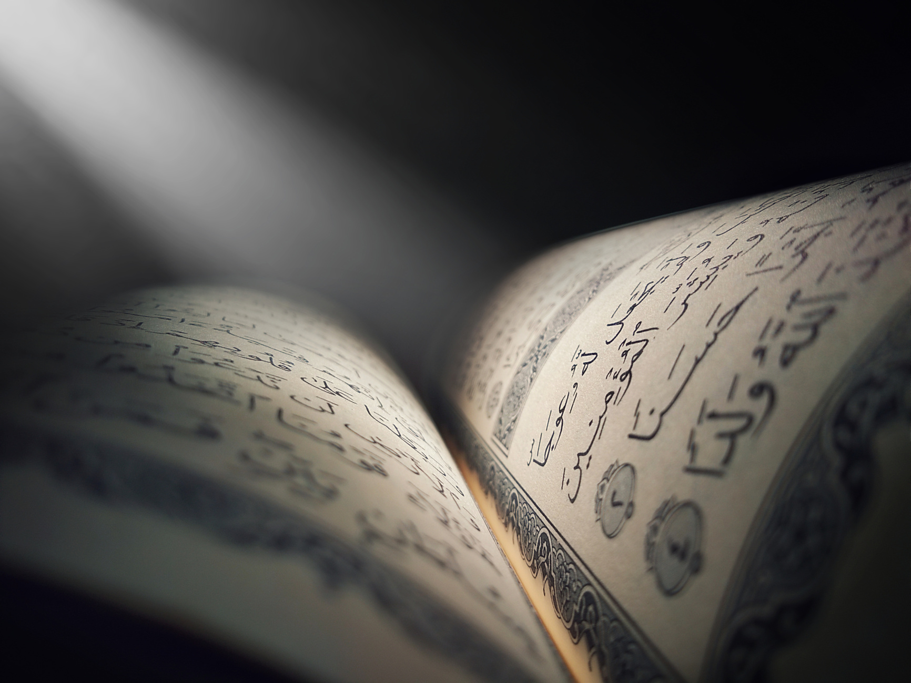





6. SINIF
DİN KÜLTÜRÜ VE AHLAK BİLGİSİ
1. ÜNİTE: PEYGAMBER VE İLAHİ KİTAP İNANCI
1. Konu
Allah'ın (c.c.) Elçileri:
Peygamberler
mikailokumus.com
Din Kültürü
Doküman Dünyası

Slide 2


6. SINIF / 1. ÜNİTE: PEYGAMBER VE İLAHİ KİTAP İNANCI
mikailokumus.com
Din Kültürü
Doküman Dünyası
• Peygamberler, Allah (c.c.) tarafından insanlar arasından seçilen ve Allah’ın mesajlarını insanlara ileten elçidir.
• Yüce Allah göndermiş olduğu peygamberlerden 25 tanesinin ismini Kur’an-ı Kerim’de bildirmiştir.
Bu içeriklerin daha fazlasına GÜNAY YAYINLARI Bumerang Konu Anlatımlı Din Kültürü ve Ahlak Bilgisi kitabından ulaşabilirsiniz.

Slide 3

6. SINIF / 1. ÜNİTE: PEYGAMBER VE İLAHİ KİTAP İNANCI
mikailokumus.com
• Peygamberler Kur'an-ı Kerim'de
resul ve nebi olarak ifade edilmektedir.
Din Kültürü
Doküman Dünyası
Allah'tan (c.c.) vahiy almış ancak kendisine ilahi bir kitap verilmemiş olan peygamberlerdir.
Nebi
Hz. Nuh (a.s.), Hz. Salih (a.s.) ve Hz. Yunus (a.s.) gibi...
Allah (c.c.) tarafından kendisine vahiylerden oluşan bir kitap gönderilen peygamberlerdir.
Resul
Hz. Muhammed (s.a.v.), Hz. Musa (a.s.) gibi...
Bu içeriklerin daha fazlasına GÜNAY YAYINLARI Bumerang Konu Anlatımlı Din Kültürü ve Ahlak Bilgisi kitabından ulaşabilirsiniz.

Slide 4

6. SINIF / 1. ÜNİTE: PEYGAMBER VE İLAHİ KİTAP İNANCI
mikailokumus.com
Din Kültürü
Doküman Dünyası
Nübüvvet ve risalet peygamberlik makamını ifade eden kavramlardır. Resul olan peygamberlerin yürüttükleri peygamberlik makamına risalet, nebi olan peygamberlerin yürüttükleri peygamberlik makamına ise nübüvvet denilmektedir.
Bu içeriklerin daha fazlasına GÜNAY YAYINLARI Bumerang Konu Anlatımlı Din Kültürü ve Ahlak Bilgisi kitabından ulaşabilirsiniz.

Slide 5

6. SINIF / 1. ÜNİTE: PEYGAMBER VE İLAHİ KİTAP İNANCI
mikailokumus.com
Din Kültürü
Doküman Dünyası
Peygamberler melek olsaydı, gaybı bilselerdi, insanüstü güçlere sahip ve ölümsüz olsalardı ne gibi problemler yaşanırdı?
Bu içeriklerin daha fazlasına GÜNAY YAYINLARI Bumerang Konu Anlatımlı Din Kültürü ve Ahlak Bilgisi kitabından ulaşabilirsiniz.

Slide 6

6. SINIF / 1. ÜNİTE: PEYGAMBER VE İLAHİ KİTAP İNANCI
mikailokumus.com
Din Kültürü
Doküman Dünyası
Eğer peygamberler insanüstü özelliklere sahip
olsalardı, insanlar onları örnek alamaz ve iletişim problemleri yaşanırdı. Vahyin muhatabı insan olduğu için yüce Allah peygamberleri insanlar arasından seçmiştir.
"De ki: 'Yeryüzünde yerleşip dolaşan melekler bulunsaydı elbette onlara da peygamber olarak gökten bir melek gönderirdik.' ”
(İsrâ suresi, 95. ayet)
Bu içeriklerin daha fazlasına GÜNAY YAYINLARI Bumerang Konu Anlatımlı Din Kültürü ve Ahlak Bilgisi kitabından ulaşabilirsiniz.

Slide 7
6. SINIF / 1. ÜNİTE: PEYGAMBER VE İLAHİ KİTAP İNANCI
mikailokumus.com
Din Kültürü
Doküman Dünyası
Peygamberlere iman, İslam’ın inanç esaslarından birisidir. Allah’a (c.c.) inanan birinin, ayrım yapmaksızın bütün peygamberlere inanması gerekir.
Peygamberlerden ilki Hz. Âdem (a.s.), sonuncusu ise Hz. Muhammed (s.a.v.) olduğu Kur’an-ı Kerim’de haber verilmiştir.
Bu içeriklerin daha fazlasına GÜNAY YAYINLARI Bumerang Konu Anlatımlı Din Kültürü ve Ahlak Bilgisi kitabından ulaşabilirsiniz.

Slide 8
6. SINIF / 1. ÜNİTE: PEYGAMBER VE İLAHİ KİTAP İNANCI
mikailokumus.com
Kur'an-ı Kerim'de 25 peygamberin ismi geçmektedir:
Din Kültürü
Doküman Dünyası
Âdem (a.s.), İdrîs (a.s.), Nûh (a.s.), Hûd (a.s.),
Sâlih (a.s.), Lût (a.s.), İbrâhim (a.s.), İsmâil (a.s.),
İshâk (a.s.), Ya'kub (a.s.), Yûsuf (a.s.), Şuayb (a.s.), Hârûn (a.s.), Mûsâ (a.s.), Dâvûd (a.s.), Süleymân (a.s.), Eyyûb (a.s.), Zülkifl (a.s.), Yûnus (a.s.), İlyâs (a.s.), Elyesa (a.s.), Zekeriyyâ (a.s.), Yahyâ (a.s.), Îsâ (a.s.)
ve Hz. Muhammed (s.a.v.)
Bu içeriklerin daha fazlasına GÜNAY YAYINLARI Bumerang Konu Anlatımlı Din Kültürü ve Ahlak Bilgisi kitabından ulaşabilirsiniz.

Slide 9


6. SINIF / 1. ÜNİTE: PEYGAMBER VE İLAHİ KİTAP İNANCI
mikailokumus.com
Örnek
Din Kültürü
Doküman Dünyası
Ayet
"Her ümmetin bir peygamberi vardır. Peygamberleri geldiği zaman, aralarında adaletle hükmedilir ve onlara asla zulmedilmez."
(Yunus Suresi 47. ayet)
Bu içeriklerin daha fazlasına GÜNAY YAYINLARI Bumerang Konu Anlatımlı Din Kültürü ve Ahlak Bilgisi kitabından ulaşabilirsiniz.

Slide 10
6. SINIF / 1. ÜNİTE: PEYGAMBER VE İLAHİ KİTAP İNANCI
mikailokumus.com
Ayetin
Din Kültürü
Doküman Dünyası
Yorumu
• Allah’ın (c.c.) vahyini her millete ulaştıracak bir uyarıcı bulunur.
• Peygamberler adaleti tesis etmek için gönderilmiştir.
• Toplumlara gelen nebiler Allah’ın (c.c.) seçtiği özel elçilerdir.
Bu içeriklerin daha fazlasına GÜNAY YAYINLARI Bumerang Konu Anlatımlı Din Kültürü ve Ahlak Bilgisi kitabından ulaşabilirsiniz.

Slide 11
6. SINIF / 1. ÜNİTE: PEYGAMBER VE İLAHİ KİTAP İNANCI
mikailokumus.com
Örnek
Din Kültürü
Doküman Dünyası
Hadis
“Şüphesiz benimle benden önceki peygamberlerin durumu şu temsile benzer: Bir adam bir ev yaptırmış, onu güzel bir şekilde tamamlamış, süslemiştir. Yalnız evin bir köşesinde bir kerpiçlik boş yer kalmıştır. Bu vaziyette insanlar binaya girip gezmeye başlarlar ve o eksik yeri görüp hayret ederek ‘Aa, keşke şu tek kerpiç de yerine konsaydı!’ derler. İşte ben, o boş bırakılan yeri dolduran kerpiç gibiyim; ben peygamberlerin sonuncusuyum.”
Bu içeriklerin daha fazlasına GÜNAY YAYINLARI Bumerang Konu Anlatımlı Din Kültürü ve Ahlak Bilgisi kitabından ulaşabilirsiniz.

Slide 12
6. SINIF / 1. ÜNİTE: PEYGAMBER VE İLAHİ KİTAP İNANCI
mikailokumus.com
Hadisin
Din Kültürü
Doküman Dünyası
Yorumu
• Hz. Muhammed (s.a.v.) vahiy zincirinin son temsilcisidir.
• Allah’ın (c.c.) vahyini tamama erdiren Hz. Muhammed’dir (s.a.v.).
• Peygamberler aynı temel ilkeleri insanlara tebliğ etmiştir.
Bu içeriklerin daha fazlasına GÜNAY YAYINLARI Bumerang Konu Anlatımlı Din Kültürü ve Ahlak Bilgisi kitabından ulaşabilirsiniz.

Slide 13

6. SINIF / 1. ÜNİTE: PEYGAMBER VE İLAHİ KİTAP İNANCI
mikailokumus.com
Din Kültürü
Doküman Dünyası
Hatırlayalım
Kur-an'ı Kerim'de Hz. Üzeyr (a.s.),
Hz. Lokman (a.s.) ve Hz. Zülkarneyn (a.s.) isimleri geçmektedir. Ancak bu kişilerin peygamberliği açık ve kesin değildir.
Bu içeriklerin daha fazlasına GÜNAY YAYINLARI Bumerang Konu Anlatımlı Din Kültürü ve Ahlak Bilgisi kitabından ulaşabilirsiniz.

Slide 14
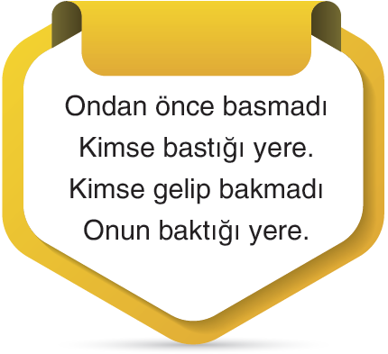

6. SINIF / 1. ÜNİTE: PEYGAMBER VE İLAHİ KİTAP İNANCI
mikailokumus.com
Bumerang / 1. Ünite / Kavratan Testler 1 / Soru 3
Din Kültürü
Doküman Dünyası
Bu bilmecede bahsedilen peygamber için aşağıdakilerden hangisi söylenebilir?
A) Son peygamberdir.
B) Kur’an-ı Kerim’de ismi geçmemektedir.
C) Kendisine kutsal kitap gönderilmiştir.
D) İlk insan ve ilk peygamberdir.
Bu içeriklerin daha fazlasına GÜNAY YAYINLARI Bumerang Konu Anlatımlı Din Kültürü ve Ahlak Bilgisi kitabından ulaşabilirsiniz.

Slide 15
6. SINIF / 1. ÜNİTE: PEYGAMBER VE İLAHİ KİTAP İNANCI
mikailokumus.com
Bumerang / 1. Ünite / Kavratan Testler 1 / Soru 4
Din Kültürü
Doküman Dünyası
Yüce Allah göndermiş olduğu peygamberlerden yirmi beş tanesinin ismini Kur’an-ı Kerim’de bildirmiştir. Ancak Kur’an-ı Kerim’de ismi geçen bazı kişilerin peygamberliği açık değildir.
Buna göre;
I. Hz. Zülkifl (a.s.)
II. Hz. Üzeyr (a.s.)
III. Hz. Lokman (a.s.)
IV. Hz. İlyas (a.s.)
numaralandırılarak verilen isimlerden hangilerinin peygamberliği açık değildir?
A) I ve II B) I ve IV
C) II ve III D) III ve IV
Bu içeriklerin daha fazlasına GÜNAY YAYINLARI Bumerang Konu Anlatımlı Din Kültürü ve Ahlak Bilgisi kitabından ulaşabilirsiniz.

Slide 16
6. SINIF / 1. ÜNİTE: PEYGAMBER VE İLAHİ KİTAP İNANCI
mikailokumus.com
Bumerang / 1. Ünite / Kavratan Testler 1 / Soru 6
Din Kültürü
Doküman Dünyası
Tarih boyunca insanlarda, bir insanın Allah’ın elçisi olamayacağı şeklinde yanlış bir kanaat mevcut
olagelmiştir. Peygamberin kendileri gibi bir insan olması, yemek yemesi, hanımının ve çocuklarının olması
âdeta bir kusur gibi görülmüştür. Pek çok peygamber, gönderildiği insanlardan bu yönde bir itirazla karşılaşmıştır. Halbuki peygamberler olağanüstü niteliklere sahip gönderilseydi bu insanların örnek almalarını
daha da zorlaştırırdı.
İnsanların bu itirazlarına aşağıdaki ayetlerden hangisi cevap niteliğindedir?
A) “Andolsun, kendilerine (peygamber) gönderilenlere soracağız ve onlara gönderilenlere (peygamberlere)
de elbette soracağız.”
(A’râf suresi, 6. ayet)
B) “Allah’ın ayetlerini inkâr edenler, Peygamberleri haksız yere öldürenler, insanlardan adaleti emredenleri öldürenler var ya, onları elem dolu bir azap ile müjdele.”
(Âl-i İmrân suresi, 21. ayet)
C) “Biz onları (peygamberleri) yiyip içmeye ihtiyaç duymayan bir yapıda yaratmadık. (Onlar), ölümsüz de değillerdi.”
(Enbiya suresi, 8. ayet)
D) “… O (Muhammed), Allah’ın Resulü ve nebilerin sonuncusudur. Allah, her şeyi hakkıyla bilendir.”
(Ahzab suresi, 40. ayet)
Bu içeriklerin daha fazlasına GÜNAY YAYINLARI Bumerang Konu Anlatımlı Din Kültürü ve Ahlak Bilgisi kitabından ulaşabilirsiniz.

Slide 17
6. SINIF / 1. ÜNİTE: PEYGAMBER VE İLAHİ KİTAP İNANCI
mikailokumus.com
Din Kültürü
Doküman Dünyası
Aşağıda verilen cümlelerdeki noktalı yerlere uygun kelimeleri yazınız.
Allah’tan vahiy almış, ancak kendisine ayrıca ilahi bir kitap verilmemiş olan kişiye…………denir.
•Yüce Allah’ın (c.c.) mesajlarını ve emirlerini insanlara ulaştıran elçiye …………….…. denir.
•Allah tarafından kendisine vahiylerden oluşan bir kitap gönderilen peygambere …………. denir.
•Allah’ın (c.c.) gönderdiği ilk peygamberler ………………..…, sonuncu peygamber ise ……………………….……..
nebi
peygamber
resul
Hz. Adem (a.s.)
Hz. Muhammed (s.a.v.)
Bu içeriklerin daha fazlasına GÜNAY YAYINLARI Bumerang Konu Anlatımlı Din Kültürü ve Ahlak Bilgisi kitabından ulaşabilirsiniz.

Slide 18

6. SINIF / 1. ÜNİTE: PEYGAMBER VE İLAHİ KİTAP İNANCI
mikailokumus.com
Din Kültürü
Doküman Dünyası
Harfleri karışık olarak verilen kavramları tahmin edelim.
MADE
BEİN
ADEM
NEBİ
URLES
RESUL
MAYPEBERG
PEYGAMBER
TERSALİ
RİSALET
ÇİLE
ELÇİ
METÜM
BÜTÜNEVV
ÜMMET
NÜBÜVVET
Bu içeriklerin daha fazlasına GÜNAY YAYINLARI Bumerang Konu Anlatımlı Din Kültürü ve Ahlak Bilgisi kitabından ulaşabilirsiniz.

Slide 19

6. SINIF / 1. ÜNİTE: PEYGAMBER VE İLAHİ KİTAP İNANCI
mikailokumus.com
Din Kültürü
Doküman Dünyası
Haydi kelime oyunu oynayalım.
K
E
L
İ
M
E
O
Y
U
N
U
• Tanımdan yola çıkarak kavram tahmini yapıyoruz.
• Almak istediğimiz her harf için bir defa tıklıyoruz.
• Her bir kutu 10 puan değerindedir.
Bu içeriklerin daha fazlasına GÜNAY YAYINLARI Bumerang Konu Anlatımlı Din Kültürü ve Ahlak Bilgisi kitabından ulaşabilirsiniz.

Slide 20

6. SINIF / 1. ÜNİTE: PEYGAMBER VE İLAHİ KİTAP İNANCI
mikailokumus.com
Din Kültürü
Doküman Dünyası
40 puan
N
E
B
İ
ALLAH’TAN VAHİY ALMIŞ VE KENDİSİNE İLAHİ BİR KİTAP VERİLMEMİŞ OLAN KİŞİ
Bu içeriklerin daha fazlasına GÜNAY YAYINLARI Bumerang Konu Anlatımlı Din Kültürü ve Ahlak Bilgisi kitabından ulaşabilirsiniz.

Slide 21
6. SINIF / 1. ÜNİTE: PEYGAMBER VE İLAHİ KİTAP İNANCI
mikailokumus.com
Din Kültürü
Doküman Dünyası
50 puan
Ü
M
M
E
T
TOPLUM, MİLLET, HALK
Bu içeriklerin daha fazlasına GÜNAY YAYINLARI Bumerang Konu Anlatımlı Din Kültürü ve Ahlak Bilgisi kitabından ulaşabilirsiniz.

Slide 22
6. SINIF / 1. ÜNİTE: PEYGAMBER VE İLAHİ KİTAP İNANCI
mikailokumus.com
Din Kültürü
Doküman Dünyası
60 puan
L
O
K
M
A
N
HEKİMLİĞİ İLE MEŞHUR OLAN VE ADI KUR’AN’DA GEÇEN ŞAHSİYET
Bu içeriklerin daha fazlasına GÜNAY YAYINLARI Bumerang Konu Anlatımlı Din Kültürü ve Ahlak Bilgisi kitabından ulaşabilirsiniz.

Slide 23
6. SINIF / 1. ÜNİTE: PEYGAMBER VE İLAHİ KİTAP İNANCI
mikailokumus.com
Din Kültürü
Doküman Dünyası
70 puan
R
İ
S
A
L
E
T
ALLAH (C.C.) İLE İNSANLAR ARASINDAKİ ELÇİLİK GÖREVİ
Bu içeriklerin daha fazlasına GÜNAY YAYINLARI Bumerang Konu Anlatımlı Din Kültürü ve Ahlak Bilgisi kitabından ulaşabilirsiniz.

Slide 24


6. SINIF / 1. ÜNİTE: PEYGAMBER VE İLAHİ KİTAP İNANCI
mikailokumus.com
Din Kültürü
Doküman Dünyası
HAZIRLAYANLAR
Mikail OKUMUŞ
Adem USTAOĞLU
Ekrem BALCI
Bu içerik öğretmen ve öğrencilerin ücretsiz olarak kullanımına sunulmuştur.
Dosyanın tamamının veya bir kısmının kopyalanması ve herhangi bir sitede yayınlanması kesinlikle yasaktır.
Bu kuralı ihlal eden şahıslara yönelik yasal işlem başlatılacaktır.
Bu dosyanın tüm hakları mikailokumus.com'a aittir.
Bu içeriklerin daha fazlasına GÜNAY YAYINLARI Bumerang Konu Anlatımlı Din Kültürü ve Ahlak Bilgisi kitabından ulaşabilirsiniz.

